Slide 1
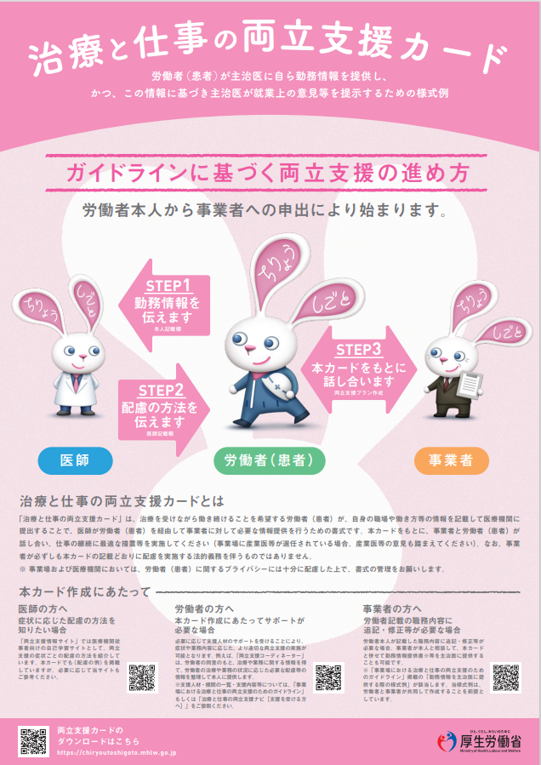
新様式「治療と仕事の両立支援カード」
改訂ガイドライン（令和6年3月）に追加

Slide 2
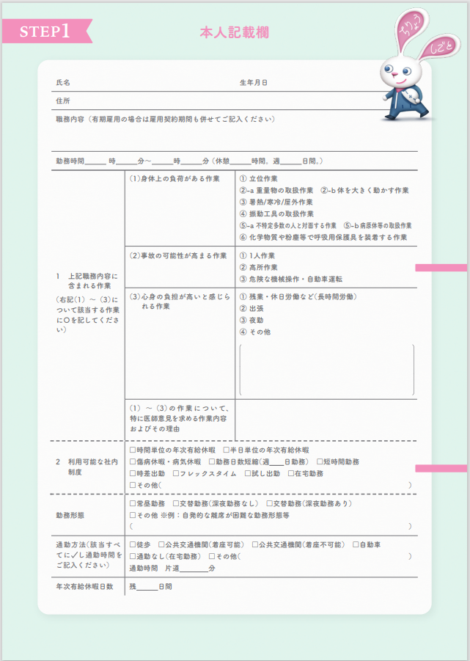
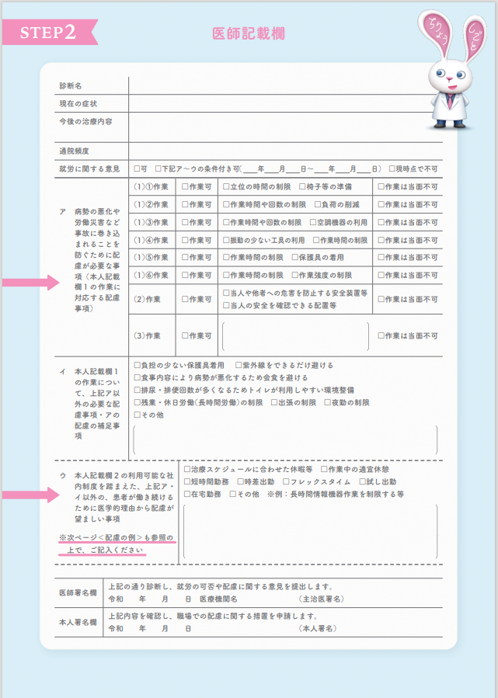

Slide 3
治療と仕事の両立支援カード
１ 従前からあるスキーム
⓪両立支援の申し出
⑤両立支援プランの作成
①勤務情報提供書作成支援
② 勤務情報提供書の提出
企 業
④ 主治医意見書の提出と
両立支援の申込
労働者
③ 主治医意見書の発行
主治医
２ 新たに追加されたスキーム
「治療と仕事の両立支援カード」
労働者が主治医に自ら勤務情報を提供し、かつ、この情報に基づき 主治医が就業上の意見等を提示するための様式
（勤務情報提供書と主治医意見書の様式を一体のものとしたもの）
⓪両立支援の申し出
① 追加様式(勤務情報)の提出
④両立支援プランの作成
③ 追加様式の提出と
両立支援の申込
企 業
労働者
② 追加様式(意見書)の発行
主治医
※必要に応じて、従来の、勤務情報提供書の提出及び勤務情報提供書に基づく主治医意見書の発行

